Slide 1
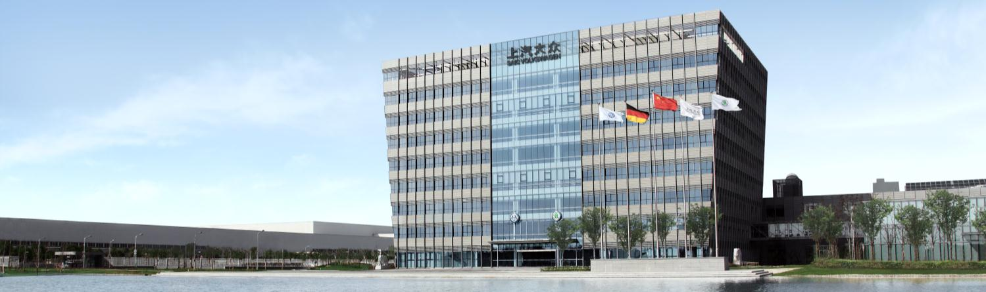
Default
部门 Division： EPGN
版本号 Version： 1.0
日期 Date： XXXX.XX.XX

Slide 2
Innengeraeusch
Neue N Strasse Volllast Zug
3. Gang

Slide 3
Innengeraeusch
Neue N Strasse Volllast Schub
3. Gang

Slide 4
Innengeraeusch
Neue N Strasse Volllast Zug
5. Gang

Slide 5
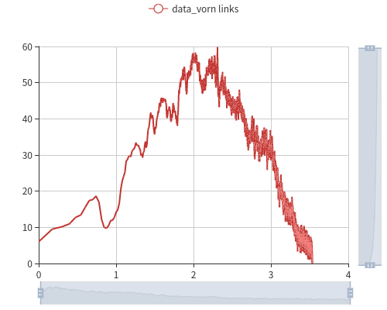
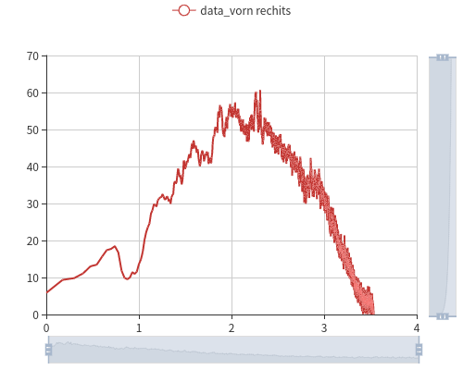
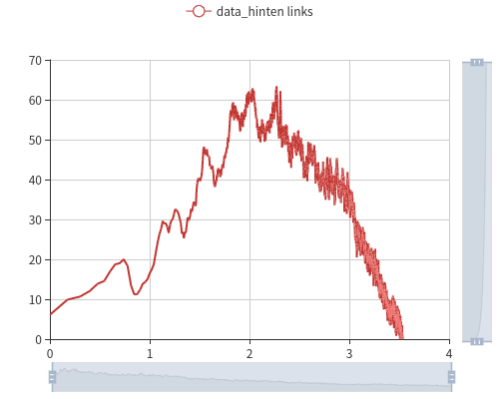
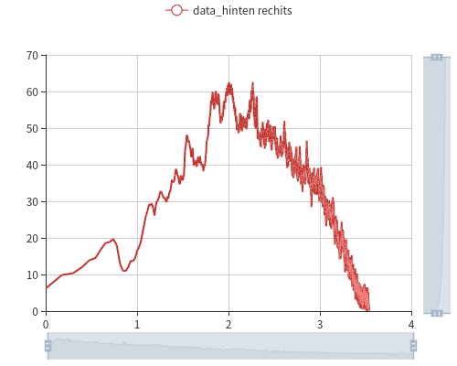
Rollgeraeusch
Kleinpflaster
80-20km/h

Slide 6
Leerlauf-Komfort

Slide 7
Leerlauf-Komfort

Slide 8
Leerlauf-Komfort

Slide 9
Leerlauf-Komfort

Slide 10
Leerlauf-Komfort
D/N/R/P ohne Ac

Slide 11
Leerlauf-Komfort

Slide 12
Start-Stop

